Slide 1

面向对象编程（中）
讲师：王飞龙

Slide 2
本章内容
第一节 类的继承
第二节 多 态
第三节 Object类

Slide 3
第一节 类的继承

Slide 4
继 承
为什么要有继承？
多个类中存在相同属性和行为时，将这些内容抽取到单独一个类中，那么多个类无需再定义这些属性和行为，只要继承那个类即可。提高了代码的复用性。
继承的出现让类与类之间产生了关系，可以创建更为特殊的类型。
利于可维护性。
此处的多个类抽取出来的这个类称为父类（基类或超类）。
继承父类的类可以称为子类
类继承语法规则:
class Subclass extends Superclass{ }

Slide 5
类的继承
子类继承了父类，就继承了父类的方法和属性。
在子类中，可以使用父类中定义的方法和属性，也可以创建新的数据和方法。
在Java 中，继承的关键字用的是“extends”，即子类不是父类的子集，而是对父类的“扩展”。

Slide 6
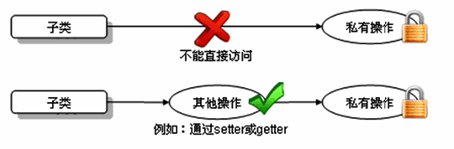
继承中的私有成员
关于继承的规则：
父类中的成员，无论是公有(public)还是私有(private)，均被子类继承。
子类不能对继承的私有成员直接进行访问，可通过继承的公有方法来访问。

Slide 7

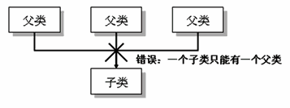
类的继承
Java只支持单继承，不允许多重继承
一个子类只能有一个父类
一个父类可以派生出多个子类
class SubDemo extends Demo{ } //ok
class SubDemo extends Demo1,Demo2...//error
多重继承
多层继承

Slide 8
练习1
2.(1)定义一个ManKind类，包括
成员变量int sex和int salary；
方法void manOrWoman()：根据sex的值显示“man”(sex==1)或者“women”(sex==0)；
方法void employeed()：根据salary的值显示“no job”(salary==0)或者“ job”(salary!=0)。
Y要求加上两个参数有参构造
(2)定义类Kids继承ManKind，并包括
成员变量int yearsOld；
方法printAge()打印yearsOld的值。
(3)在Kids类的main方法中实例化Kids的对象someKid，用该对象访问其父类的成员变量及方法。

Slide 9
调用父类的构造器
子类中所有的构造器默认都会访问父类中空参数的构造器
当父类中没有空参数的构造器时，子类的构造器必须通过this(参数列表)或者super(参数列表)语句指定调用本类或者父类中相应的构造器，且必须放在构造器的第一行
如果子类构造器中既未显式调用父类或本类的构造器，且父类中又没有无参的构造器，则编译出错

Slide 10
方法的重写(override)
定义：在子类中可以根据需要对从父类中继承来的方法进行改造，也称方法的重置、覆写。在程序执行时，子类的方法将覆盖父类的方法。
要求：
重写方法必须和被重写方法具有相同的方法名称、参数列表和返回值类型。
重写方法不能使用比被重写方法更严格的访问权限。
重写和被重写的方法须同时为static的，或同时为非static的
子类方法抛出的异常不能大于父类被重写方法的异常

Slide 11
关键字super
在Java类中使用super来调用父类中的指定操作：
super可用于访问父类中定义的属性
super可用于调用父类中定义的成员方法
super可用于在子类构造方法中调用父类的构造器
注意：
尤其当子父类出现同名成员时，可以用super进行区分
super的追溯不仅限于直接父类
super和this的用法相像，this代表本类对象的引用，super代表父类的内存空间的标识

Slide 12
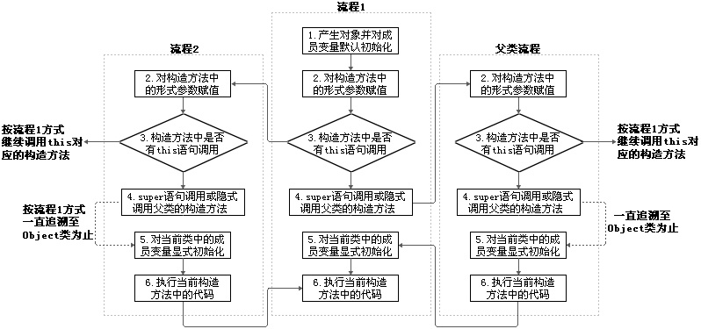
子类对象的实例化过程
思考：
1).为什么super(…)和this(…)调用语句不能同时在一个构造器中出现？
2).为什么super(…)或this(…)调用语句只能作为构造器中的第一句出现？
Notes:
子类会具备父类中的数据，所以要先明确父类是如何对这些数据初始化的。

Slide 13
This和super的区别
No. | 区别点 | this | super
1 | 访问属性 | 访问本类中的属性，如果本类没有此属性则从父类中继续查找 | 访问父类中的属性
2 | 调用方法 | 访问本类中的方法 | 直接访问父类中的方法
3 | 调用构造器 | 调用本类构造器，必须放在构造器的首行 | 调用父类构造器，必须放在子类构造器的首行
4 | 特殊 | 表示当前对象 | 子类中访问父类对象

Slide 14
练习
class A{
public A(){ System.out.println(“我是A类”);
}
class B extends A{
public B(){
System.out.println(“我是B类的无参构造”); C c=new C(“hello”);
}
public B(String name){
System.out.println(name+“我是B类的有参构造”);
}
}
class C extends B{
public C(){
this("hello");
System.out.println("我是c类的无参构造");
}
public C(String name){
Super(name);
System.out.println(“我是c类的有参参构造”);
}
}

Slide 15
练 习
1.根据下图实现类。在TestCylinder类中创建Cylinder类的对象，设置圆柱的底面半径和高，并输出圆柱的体积。
Circle (圆)
-radius :double
Circle(): 构造方法,将radius属性初始化为1 +setRadius(double radius) : void +getRadius(): double +findArea():double 计算圆的面积
Cylinder (圆柱)
-length:double
Cylinder(): 构造方法,将length属性初始化为1 +setLength(double length):void +getLength():double +findVolume() :double 计算圆柱体积

Slide 16
综合练习
编写一个Person类，包括属性（name、age），构造器、方法say(返回自我介绍的字符串）。
编写一个Student类，继承Person类，增加ID、Score属性，以及构造器，定义say方法。
编写Test类，分别创建Person和Student对象，调用say方法输出自我介绍。

Slide 17
第二节 多 态

Slide 18
面向对象特征之三：多态性
多态性，是面向对象中最重要的概念，在java中有两种体现：
方法的重载(overload)和重写(overwrite)。
对象的多态性 ——可以直接应用在抽象类和接口上★。

Slide 19
多态性
Java引用变量有两个类型：编译时类型和运行时类型。编译时类型由声明该变量时使用的类型决定，运行时类型由实际赋给该变量的对象决定。
Person p=new Student();
若编译时类型和运行时类型不一致，就出现多态（Polymorphism）

Slide 20
对象引用类型转换 (Casting )
基本数据类型的Casting：
自动类型转换：小的数据类型可以自动转换成大的数据类型
如long g=20; double d=12.0f
强制类型转换：可以把大的数据类型强制转换(casting)成小的数据类型
如 float f=(float)12.0; int a=(int)1200L
对Java对象的强制类型转换称为造型
从子类到父类的类型转换可以自动进行
从父类到子类的类型转换必须通过造型(强制类型转换)实现
无继承关系的引用类型间的转换是非法的

Slide 21
父类（如：Person）
较高级的基本数据类型
强制类型转化
自动类型转化
向下转型
向上转型
使用instanceof进行判断
较低级的基本数据类型
子类（如：Student）

Slide 22
多态性(2)
对象的多态 —在Java中,子类的对象可以替代父类的对象使用 Person p=new Teacher();
一个变量只能有一种确定的数据类型
一个引用类型变量可能指向(引用)多种不同类型的对象
Person p = new Student();
Object o = new Person();//Object类型的变量o，指向Person类型的对象
o = new Student(); //Object类型的变量o，指向Student类型的对象
子类可看做是特殊的父类，所以父类类型的引用可以指向子类的对象：向上转型(upcasting)。

Slide 23
多态性(3)
一个引用类型变量如果声明为父类的类型，但实际引用的是子类对象，那么该变量就不能再访问子类中添加的属性和方法
Student m = new Student();
m.score = 98; //合法,Student类有school成员变量
Person e = new Student();
e.score = 98; //非法,Person类没有school成员变量
属性是在编译时确定的，编译时e为Person类型，没有school成员变量，因而编译错误。

Slide 24
虚拟方法调用(Virtual Method Invocation)
正常的方法调用（本态调用）
Person e = new Person();
e.say();
Student e = new Student();
e.say;
虚拟方法调用(多态情况下)
Person e = new Student();
e.say(); //调用Student类的say()方法
编译时类型和运行时类型
编译时e为Person类型，而方法的调用是在运行时确定的，所以调用的是Student类的say()方法。——动态绑定

Slide 25
多态小结
前提：
需要存在继承或者实现关系
要有覆盖操作
成员方法：
编译时：要查看引用变量所属的类中是否有所调用的方法。
运行时：调用实际对象所属的类中的重写方法。
成员变量(属性)
不具备多态性，只看引用变量所属的类。

Slide 26
练习：继承成员变量和继承方法的区别
class Base{
int count = 10;
public void display(){
System.out.println(this.count);
}
}
class Sub extends Base{
int count = 20;
public void display(){
System.out.println(this.count);
}
}
public class TestFieldMethod {
public static void main(String[] args) {
Sub s = new Sub();
System.out.println(s.count);//
s.display();//
Base b = s;//
System.out.println(b == s);
System.out.println(b.count);
b.display();
}
}

Slide 27
子类继承父类
若子类重写了父类方法，就意味着子类里定义的方法彻底覆盖了父类里的同名方法，系统将不可能把父类里的方法转移到子类中
对于实例变量则不存在这样的现象，即使子类里定义了与父类完全相同的实例变量，这个实例变量依然不可能覆盖父类中定义的实例变量

Slide 28
对象类型转换举例
public class ConversionTest{
public static void main(String[] args) {
double d = 13.4;
long l = (long)d;
System.out.println(l);
int in = 5;
boolean b = (boolean)in
Object obj = “Hello”;
String objStr = (String)obj;
System.out.println(objStr);
Object objPri = new Integer(5);
String str = (String)objPri;
}
}

Slide 29
多态应用
多态数组 — 在引用类型的数组中，使用多态形式存放对象
Person[] ps =new Person[2];
Ps[0] = new Teacher();
Ps[1] = new Student();

Slide 30
多态参数 — 形参类型为父类类型，使用多态形式传递 参数
示例
Public void method(Person p){//Person p = new Teacher();
}
Method(new Teacher());

Slide 31
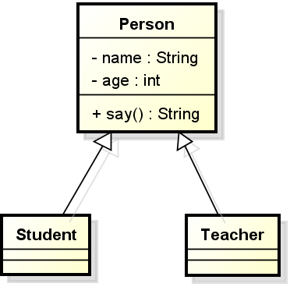
多态数组示例
现有一个继承结构如下：
salary
score
要求创建五个年龄不等的Person、Student和Teacher对象，并将他们按年龄排序输出，应如何实现？

Slide 32
多态数组示例
对于这种处于同一个继承层次中的对象，使用多态数组来存放是最为简便的方法之一。
Person[] person = {new Person("张三", 32),
new Student("李四", 21, 120, 90.0),
new Student("王五", 22, 119, 91.5),
new Teacher("刘老师", 35, 10, "Java EE"),
new Teacher("张老师", 11)};

Slide 33
多态应用(2)——多态参数
多态参数 — 方法参数列表中的引用类型参数
例如：
public static void method(Person p) {//形参
System.out.println(p.say());
}
调用此方法：
Student s = new Student();
xxx.method(s);

Slide 34
instanceof 操作符
x instanceof A：检验x是否为类A的对象，返回值为boolean型。
要求x所属的类与类A必须是子类和父类的关系，否则编译错误。
如果x属于类A的子类B，x instanceof A值也为true。
public class Person extends Object {…}
public class Student extends Person {…}
public class Graduate extends Person {…}
-------------------------------------------------------------------
public void method1(Person e) {
if (e instanceof Person)
// 处理Person类及其子类对象
if (e instanceof Student)
//处理Student类及其子类对象
if (e instanceof Graduate)
//处理Graduate类及其子类对象
}

Slide 35
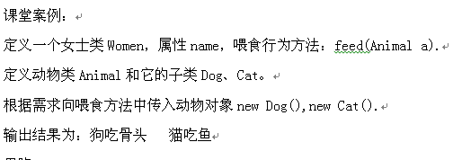
进阶：在Women类中，添加train方法，用于训练小动物的各种技能
在测试类中调用train方法

Slide 36
示 例—Test类
1 public static void method(Person p) {
2 if (p instanceof Teacher) {
3 System.out.println("教师");
4 Teacher t = (Teacher)p;
5 System.out.println("本态方法调用：" + t.getMajor());
6 } else if (p instanceof Student) {
7 System.out.println("学生");
8 Student s = (Student)p;
9 System.out.println("本态方法调用：" + s.getId());
10 } else {
11 System.out.println("人");
12 }
13 System.out.println(p.say());
14 }

Slide 37
练习题
class Person {
protected String name="person";
protected int age=50;
public String getInfo() {
return "Name: "+ name + "\n" +"age: "+ age;
}
}
class Student extends Person {
protected String school="pku";
public String getInfo() {
return "Name: "+ name + "\nage: "+ age
+ "\nschool: "+ school;
}
}
class Graduate extends Student{
public String major="IT";
public String getInfo()
{
return "Name: "+ name + "\nage: "+ age
+ "\nschool: "+ school+"\nmajor:"+major;
}
}
建立InstanceTest 类，在类中定义方法method1(Person e);
在method1中:
(1)根据e的类型调用相应类的getInfo()方法。
(2)根据e的类型执行：
如果e为Person类的对象，输出：“a person”;
如果e为Student类的对象，输出
“a student”
“a person ”
如果e为Graduate类的对象，输出：
“a graduated student”
“a student”
“a person”

Slide 38
综合练习
定义员工类Employee，包含姓名和月工资，以及计算年工资getAnnual的方法。普通员工和经理继承了员工，经理类多了奖金bonus属性和管理manage方法，普通员工类多了work方法，普通员工和经理类要求分别重写getAnnual方法
需求1：定义员工数组，里面保存普通员工、经理、Employee对象
①循环打印每个员工的年工资
②如果是普通员工，调用其work，如果是经理 调用manage方法
Notes:
定义员工管理类EmployeeSys，功能1：要求可以实现打印每个员工年工资；功能2：要求可以调用员工的工作或管理方法
并在测试类中调用这些功能
定义员工管理类EmployeeSys，功能1：要求可以实现打印每个员工年工资；功能2：要求可以调用员工的工作或管理方法
并在测试类中调用这些功能
定义一个数组，保存多个普通员工和经理对象
进阶1：并遍历，并按年工资排序
进阶2：遍历数组，如果是经理，调用manage方法，如果是普通员工调用work方法

Slide 39
第三节 Object类

Slide 40
Object 类
Object类是所有Java类的根父类
如果在类的声明中未使用extends关键字指明其父类，则默认父类为Object类
public class Person {
...
}
等价于：
public class Person extends Object {
...
}
例：method(Object obj){…}//可以接收任何类作为其参数
Person o=new Person();
method(o);

Slide 41
Object类中的主要方法
NO. | 方法名称 | 类型 | 描述
1 | public Object() | 构造 | 构造方法
2 | public boolean equals(Object obj) | 普通 | 对象比较
3 | public int hashCode() | 普通 | 取得Hash码
4 | public String toString() | 普通 | 对象打印时调用

Slide 42
==操作符与equals方法
= =：
基本类型比较值:只要两个变量的值相等，即为true.
int a=5; if(a==6){…}
引用类型比较引用(是否指向同一个对象):只有指向同一个对象时，==才返回true.
Person p1=new Person();
Person p2=new Person();
if (p1==p2){…}
用“==”进行比较时，符号两边的数据类型必须兼容(可自动转换的基本数据类型除外)，否则编译出错；

Slide 43
==操作符与equals方法
equals()：所有类都继承了Object，也就获得了equals()方法。还可以重写。
只能比较引用类型，其作用与“==”相同,比较是否指向同一个对象。
格式:obj1.equals(obj2)
特例：当用equals()方法进行比较时，对类File、String、Date及包装类（Wrapper Class）来说，是比较类型及内容而不考虑引用的是否是同一个对象；
原因：在这些类中重写了Object类的equals()方法。

Slide 44
示 例
Person p1 = new Person();
p1.name = "atguigu";
Person p2 = new Person();
p2.name = "atguigu";
System.out.println(p1==p2);//
System.out.println(p1.equals(p2));//
System.out.println(p1.name .equals( p2.name));//
String s1 = new String("bcde");
String s2 = new String("bcde");
System.out.println(s1.equals(s2));//
System.out.println(s1==s2);//

Slide 45
示 例
int it = 65;
float fl = 65.0f;
System.out.println(“65和65.0f是否相等？” + (it == fl));//
char ch1 = ‘A’; char ch2 = 12;
System.out.println(“65和‘A’是否相等？” + (it == ch1));//
System.out.println(“12和ch2是否相等？” + (12 == ch2));//
Char c=‘2’;int x=2; syso(c==x);//
String str1 = new String("hello");
String str2 = new String("hello");
System.out.println("str1和str2是否相等？"+ (str1 == str2));//
System.out.println(“str1是否equals str2？”+(str1.equals(str2)));//
System.out.println(“hello” == new java.sql.Date());

Slide 46
练 习
1.编写Order类，有int型的orderId，String型的OrderName，相应的getter()和setter()方法，两个参数的构造器，重写父类的equals()方法：public boolean equals(Object obj)，并判断测试类中创建的两个对象是否相等。

Slide 47
toString() 方法
toString()方法在Object类中定义，其返回值是String类型，返回类名和它的引用地址。
在进行String与其它类型数据的连接操作时，自动调用toString()方法
Date now=new Date();
System.out.println(“now=”+now); 相当于
System.out.println(“now=”+now.toString());
可以根据需要在用户自定义类型中重写toString()方法
如String 类重写了toString()方法，返回字符串的值。
s1=“hello”;
System.out.println(s1);//相当于System.out.println(s1.toString());
基本类型数据转换为String类型时，调用了对应包装类的toString()方法
int a=10; System.out.println(“a=”+a);

Slide 48
练习7
定义两个类，父类GeometricObject代表几何形状，子类Circle代表圆形。
GeometricObject
protected String color protected double weight
protected GeometricObject() protected GeometricObject(String color, double weight)
属性的getter和setter方法
初始化对象的color属性为“white”，weight属性为1.0
Circle

Slide 49
练习7
GeometricObject
protected String color protected double weight
protected GeometricObject() protected GeometricObject(String color, double weight) 属性的getter和setter方法
初始化对象的color属性为“white”，weight属性为1.0，radius属性为1.0。
初始化对象的color属性为“white”，weight属性为1.0，radius根据参数构造器确定。
Circle
private double radius
public Circle() public Circle(double radius) public Circle(double radius,String color,double weight)
radius属性的setter和getter方法 public double findArea()：计算圆的面积 public boolean equals(Object c) public String toString()
重写equals方法,比较两个圆的半径是否相等，如相等，返回true。
重写toString方法,输出圆的半径。
写一个测试类，创建两个Circle对象，判断其颜色是否相等；利用equals方法判断其半径是否相等；利用toString()方法输出其半径。

Slide 50
练 习
编写Worker类，里面有姓名和生日（MyDate类）两个属性，进行合理封装，并提供有参构造器，重写equals方法
MyDate类表示日期，类中包含属性day、month和year，提供必要的方法，
在Test类的main方法中，创建两个属性值一样的Worker对象，比较它们是否相同。

Slide 51
天下没有难学的技术！

